Slide 1
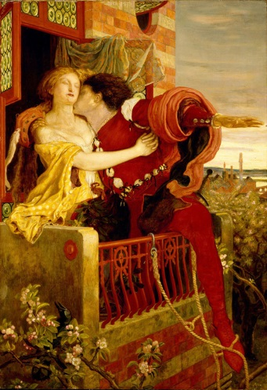
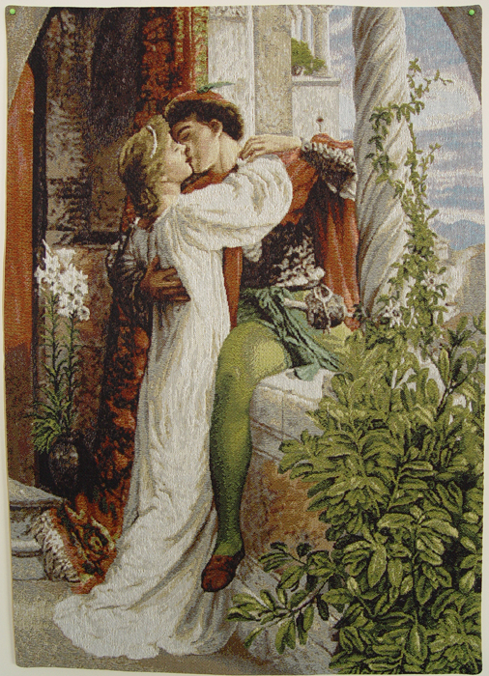
Visuel
Cartel d’identification de l’œuvre
Auteur : William Shakespeare
Période d’activité :
Titre : Roméo et Juliette
Date de création : XVIème siècle
Technique : Pièce de théâtre tragique (= Tragédie)
Repères historiques
PRÉHISTOIRE ANTIQUITÉ MOYEN ÂGE TEMPS MODERNES
ÉPOQUE
CONTEMPORAINE
1 492 1 500 1 600 1 700 1 789
A propos de l’œuvre, de l’artiste, du contexte de création
 « Roméo et Juliette » est une tragédie écrite au XVIe siècle par le Britannique William Shakespeare. C’est l’une de ces premières pièces de théâtre.
 Elle montre l'impossibilité pour deux jeunes gens de vivre leur amour face à la haine que se vouent leurs deux familles. Cette pièce montre déjà le talent de Shakespeare.
 Ainsi son usage particulier de la structure, notamment l'alternance entre scènes comiques et tragiques pour accroître la tension, son développement des personnages secondaires, et son usage d'intrigues annexes pour améliorer le récit sont la preuve de son talent indéniable.
 Chaque personnage se voit attribuer une forme poétique particulière, qui peut varier au fil de son évolution : ainsi Roméo devient-il davantage adepte du sonnet au fil de la pièce.

Slide 2
Dictée - Roméo et Juliette
de William Shakespeare
« Roméo et Juliette » est une tragédie écrite au XVIe siècle par le Britannique William Shakespeare. C’est l’une de ces premières pièces de théâtre.
Elle montre l'impossibilité pour deux jeunes gens de vivre leur amour face à la haine que se vouent leurs deux familles. Cette pièce montre déjà le talent de Shakespeare.
Ainsi son usage particulier de la structure, notamment l'alternance entre scènes comiques et tragiques pour accroître la tension, son développement des personnages secondaires, et son usage d'intrigues annexes pour améliorer le récit sont la preuve de son talent indéniable.
Chaque personnage se voit attribuer une forme poétique particulière, qui peut varier au fil de son évolution : ainsi Roméo devient-il davantage adepte du sonnet au fil de la pièce.
Groupe blanc
24 mots / 125
Groupe jaune
54 mots / 125
Groupe orange
95 mots / 125
Groupe vert
125 mots

Slide 3
TRAVAIL À FAIRE POUR LA PROCHAINE FOIS
Classe ces mots dans le tableau selon la nature qu’ils ont dans la phrase du jour :
XVI - au - Britannique - ce - de - écrire - être - le - par - pièce de théâtre - premier - « Roméo et Juliette » - siècle - tragédie - un - William Shakespeare
à - amour - déjà - deux - face - famille - gens - haine - il - impossibilité - jeune - leur - montrer - pièce - pour - que - se vouer - talent - vivre
accroître - ainsi - alternance - améliorer - annexe - comique - développement - entre - et - indéniable - intrigue - notamment - particulier - personnage - preuve - récit - scène - secondaire - son - structure - tension - tragique - usage
adepte - attribuer - chaque - davantage - devenir - évolution - fil - forme - poétique - pouvoir - qui - se voir - sonnet - varier
Transforme ensuite :
les noms communs au pluriel, puis au féminin quand cela est possible
les pronoms et les déterminants au pluriel et au féminin quand cela est possible
les adjectifs qualificatifs au féminin
les adjectifs qualificatifs au pluriel
Donne le participe passé et le participe présent des verbes
TRAVAIL À FAIRE POUR LA PROCHAINE FOIS
Classe ces mots dans le tableau selon la nature qu’ils ont dans la phrase du jour :
XVI - au - Britannique - ce - de - écrire - être - le - par - pièce de théâtre - premier - « Roméo et Juliette » - siècle - tragédie - un - William Shakespeare
à - amour - déjà - deux - face - famille - gens - haine - il - impossibilité - jeune - leur - montrer - pièce - pour - que - se vouer - talent - vivre
accroître - ainsi - alternance - améliorer - annexe - comique - développement - entre - et - indéniable - intrigue - notamment - particulier - personnage - preuve - récit - scène - secondaire - son - structure - tension - tragique - usage
adepte - attribuer - chaque - davantage - devenir - évolution - fil - forme - poétique - pouvoir - qui - se voir - sonnet - varier
Transforme ensuite :
les noms communs au pluriel, puis au féminin quand cela est possible
les pronoms et les déterminants au pluriel et au féminin quand cela est possible
les adjectifs qualificatifs au féminin
les adjectifs qualificatifs au pluriel
Donne le participe passé et le participe présent des verbes
TRAVAIL À FAIRE POUR LA PROCHAINE FOIS
Classe ces mots dans le tableau selon la nature qu’ils ont dans la phrase du jour :
XVI - au - Britannique - ce - de - écrire - être - le - par - pièce de théâtre - premier - « Roméo et Juliette » - siècle - tragédie - un - William Shakespeare
à - amour - déjà - deux - face - famille - gens - haine - il - impossibilité - jeune - leur - montrer - pièce - pour - que - se vouer - talent - vivre
accroître - ainsi - alternance - améliorer - annexe - comique - développement - entre - et - indéniable - intrigue - notamment - particulier - personnage - preuve - récit - scène - secondaire - son - structure - tension - tragique - usage
adepte - attribuer - chaque - davantage - devenir - évolution - fil - forme - poétique - pouvoir - qui - se voir - sonnet - varier
Transforme ensuite :
les noms communs au pluriel, puis au féminin quand cela est possible
les pronoms et les déterminants au pluriel et au féminin quand cela est possible
les adjectifs qualificatifs au féminin
les adjectifs qualificatifs au pluriel
Donne le participe passé et le participe présent des verbes

